Slide 1
Universidad de Tres de Febrero
ECONOMETRIA
1. INTRODUCCION
Lic Carlos Jara

Slide 2
CONTENIDO DE ECONOMETRIA
  Introducción a la Econometría
  Modelos Lineales
  Modelos No Lineales
  Modelo Lineal General
  Problemas Econométricos
  Econometría en series de tiempo
Econometría I

Slide 3
ORIGEN DE LA ECONOMETRIA
COWLES
Siglo XIX Europa
1930 Econometric Society
1939 Tinbergen Modelos Macro Multiecuacionales
1943 Haavelmo Estimación Ecuaciones Simultáneas
1950 Cowles Sistematiza aportaciones ➔ Fundamentos
1976 Box y Jenkins Metodología ARIMA
1980´ Sims, Engle y Granger, Wooldridge

Slide 4
2. SIGNIFICADO DE LA ECONOMETRÍA
MEDICION DE LA ECONOMIA
3. QUE ES LA ECONOMETRIA?
“Es el resultado de cierta posición sobre el papel de la Economía,
consiste en la aplicación de la estadística matemática a datos económicos,
para dar apoyo empírico a los modelos construidos por la Economía
Matemática y para obtener resultados numéricos”. Gujarati
“Puede ser definida como el análisis cuantitativo de fenómenos económicos
reales basados en los desarrollos simultáneos de la observación y la teoría,
relacionados mediante métodos apropiados de inferencia”

Slide 5
3. QUE ES LA ECONOMETRIA?
“Puede ser definida como la ciencia social en la cual las herramientas de
la teoría económica, las matemáticas y la inferencia estadística se aplican
al análisis de los fenómenos económicos”
“Se refiera a la determinación empírica de las Leyes Económicas”
“La principal tarea de la econometría es la de expresar la Teoría Económica
en términos matemáticos y verificarlos por métodos estadísticos, a fin de
medir el impacto de una variable sobre otra, así como predecir el comporta
miento de determinadas variables o aconsejar la política económica que
debe seguir cuando se desea un resultado determinado”
La econometría se basa en el desarrollo de metodos estadisticos que se utilizan para estimar relaciones economicas, probar teorias economicas y evaluar e implementar politicas publicas
y de negocios. (Wooldridge)

Slide 6
La aplicación mas común de la econometría es en el pronostico de variables macroeconómicas tan importantes como las tasas de interés, de inflación, el producto interno bruto o el desempleo. Estas variables se denominan “agregados económicos” ya que involucran el análisis de el conjunto de las unidades económicas que conforman en este caso el país.
Econometría I

Slide 7
4. METODO DE LA ECONOMETRIA
Método, como concepto elemental es el MODO de decir o hacer algo con
orden y en forma sistemática.
La Econometría, es parte de la Ciencia Económica, fundamentalmente
Empírica; por tanto, su conocimiento se basa en la observación de la
Realidad. No es experimental. Utiliza ampliamente las matemáticas y
Estadística, consecuentemente utiliza el método INDUCTIVO Y
DEDUCTIVO.
Teoría Económica
Observación de la realidad
Econometría

Slide 8
5. PAPEL DE LA ECONOMETRIA
Especificación
Estimación
Verificación
Predicción

Slide 9
6. METODOLOGIA DE LA ECONOMETRIA
Plantear la Teoría Económica
Especificar un Modelo
Plantear: Modelo Econométrico
Obtener Datos
Estimar Parámetros
Verificar Hipótesis
Predecir
Definir Políticas

Slide 10
7. RELACIONES CON OTRAS CIENCIAS
Teoría Económica
Matemáticas
ECONOMETRIA
Estadística
Informática
Econometría I

Slide 11
8. TIPOS DE INFORMACION
Corte Transversal
Series de Tiempo
Pool de corte
Transversal
Datos de panel
cuando cambia la
muestra el cada t
cuando no cambia la
muestra el cada t

Slide 12
9. MODELO ECONOMETRICO
Modelo es una representación abstracta de la realidad que pone a luz
lo que es relevante en una cuestión en particular y hace a un lado todos
los aspectos restantes.
Los Modelos Económicos son bastante exactos y precisos sobresalen de
manera favorable; de ordinario se elaboran en términos de variables y de
funciones bien definidas, lo cual permite formularse con facilidad matemá-
ticamente, se use o no símbolos algebraicos.
Modelo en Econometría, es un conjunto de relaciones que expresan en
forma simplificada e idealizada las características principales del compor-
tamiento real de los sujetos de la realidad económica-tecnologías incorpo-
radas a la actividad económica y/o leyes o normas institucionales vigentes.
Un modelo puede estar complementado por ecuaciones de identidad o de
equilibrio.
Econometría I

Slide 13
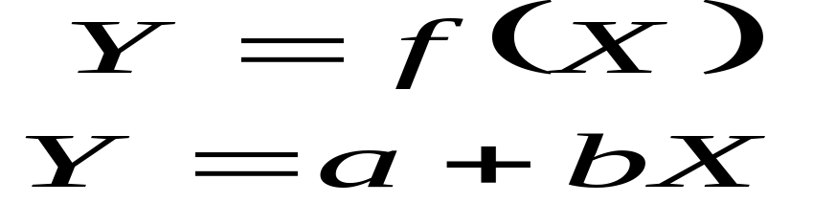


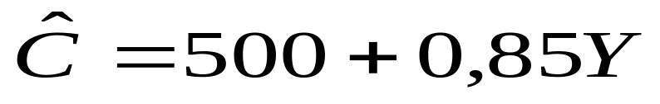
9. MODELO ECONOMETRICO
Cont
Modelo Matemático
Modelo Económico
Modelo Econométrico
10. ESTRUCTURA DE UN MODELO ECONOMETRICO
Econometría I

Slide 14
11. ELEMENTOS CONSTITUTIVOS DE UN MODELO
Ecuaciones
Variables
Parámetros
Un modelo está formado por una sola ecuación (modelo uniecuacional) o también por dos o más ecuaciones (modelo multiecuacional), complementados por relaciones de identidad y de equilibrio.
Econometría I

Slide 15
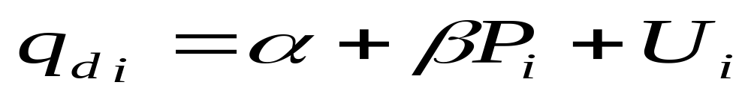
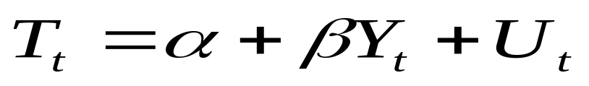
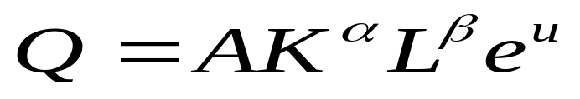
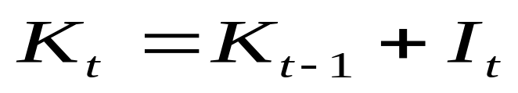
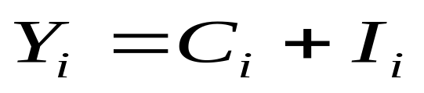
12. CLASIFICACION DE LAS ECUACIONES
De Comportamiento
Institucionales o Legales
Tecnológicas
Ex post
De Identidad
Ex ante
De Equilibrio

Slide 16
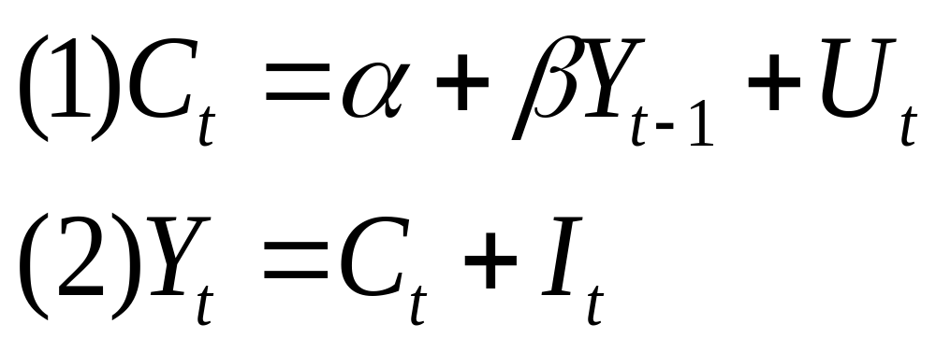
13. CLASIFICACION DE LAS VARIABLES
Predeterminadas
Exógenas
Endógenas con retardo
Endógenas
Estocásticas o Aleatorias
Expectativas
Econometría I

Slide 17
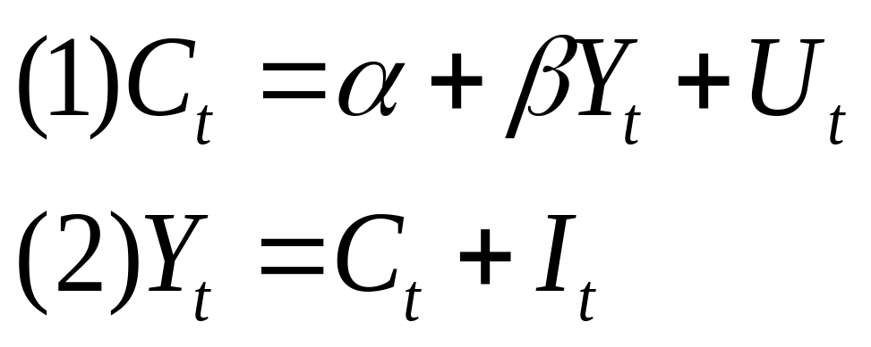
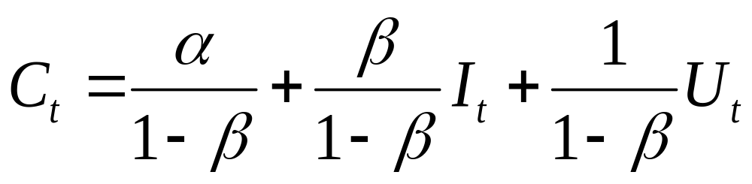
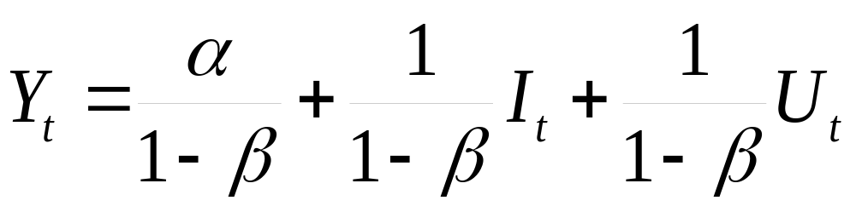
14. CLASIFICACION DE LOS PARAMETROS
Estructurales
De la forma reducida

Slide 18
15. METODOS DE ESTIMACION DE MODELOS
UNIECUACIONES Y MULTIECUACIONALES
Mínimos Cuadrados Ordinarios
Máximo Verosimilitud
Mínimos Cuadrados Generalizados
Mínimos Cuadrados en dos Etapas
Mínimos Cuadrados en tres Etapas
Mínimos Cuadrados Indirectos
Razón Mínima de Varianzas
Momentos

Slide 19
17. Tipos de Econometría
Econometría Teórica
Econometría Aplicada
Se relaciona con el desarrollo de métodos apropiados, para medir las relaciones económicas especificadas por los modelos econométricos. En ese aspecto, la econometría se apoya en gran medida en la estadística matemática. Por ejemplo, uno de los métodos utilizados ampliamente es el de mínimos cuadrados
En éste tipo de econometría se usan herramientas de la econometría teórica para estudiar algunos campos especiales de la economía y los negocios, tales como la función de producción, la función de inversión, las funciones de demanda y oferta, etc
Econometría I

Slide 20
18. Clasificación de los Modelos Econométricos
Según el tipo de datos de las variables utilizadas en el modelo:
Corte Transversal: En los que se muestran los valores
que adoptan las magnitudes en un momento preciso del
tiempo en distintos lugares o distintos grupos sociales.
Series de Tiempo: Magnitudes que cambian de valor
con el paso del tiempo.
Econometría I

Slide 21
18. Clasificación de los Modelos Econométricos
Cont…
Según el momento del tiempo al que hacen referencia se distingue entre:
Modelos estáticos: cuando el subíndice i hace referencia al mismo momento del tiempo o al mismo individuo económico tanto para la endógena como para todas las explicativas.
- Modelos dinámicos: cuando están involucradas las variables en diferentes puntos del tiempo. Así si estoy analizando la variable endógena consumo, utilizaré como variable explicativa la renta de ese mismo periodo, pero también podría utilizar la renta del año pasado, ya que mis decisiones de compra las tomaré en función de lo que pude ahorrar
Econometría I

Slide 22
18. Clasificación de los Modelos Econométricos
Cont…
Según el número de variables endógenas que se desee explicar:
Modelos uniecuaciones: únicamente existe una variable endógena.
-Modelos multiecuacionales: existen varias variables endógenas que deseamos explicar, algunas de las cuales pueden ser a su vez variables explicativas de otras ecuaciones
Econometría I

Slide 23
19. Utilidad del Modelo Econométrico
- Análisis estructural: cuantificación de las relaciones que entre el periodo analizado ha existido entre las variables implicadas, a través del conocimiento del signo y valor de los parámetros estimados. Es decir, sirve para conocer como incide en la variable endógena, la variación de las variables explicativas.
- Predicción: Dados unos valores a futuro para las variables explicativas, y conociendo la expresión matemática que relaciona las variables explicativas y la variable endógena, es posible predecir los valores que tomará a futuro la variable objeto de estudio.
Econometría I

